Slide 1




BÀI 7: ĐO THỜI GIAN
MÔN : KHTN 6

Slide 2

KIỂM TRA BÀI CŨ
Câu 1: Đơn vị đo và dụng cụ thường dùng đo khối lượng ?
Câu 2: Cách đo khối lượng bằng cân đồng hồ ?

Slide 3
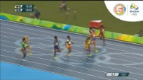
Nhiệt liệt chào mừng quý thầy cô giáo
VỀ DỰ TIẾT HỌC HÔM NAY

Slide 4
Làm thế nào để xác định chính xác người thắng cuộc trong cuộc đua nhỉ?

Slide 5





BÀI 7:ĐO THỜI GIAN
K
H
T
N
6

Slide 6
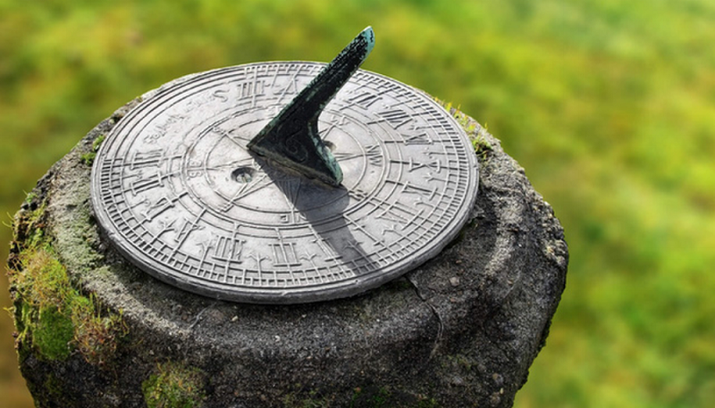
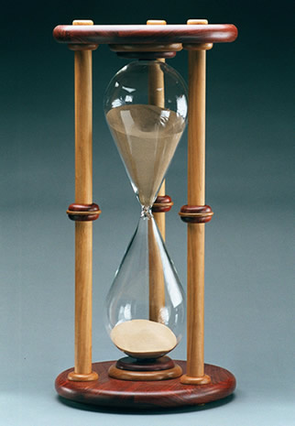
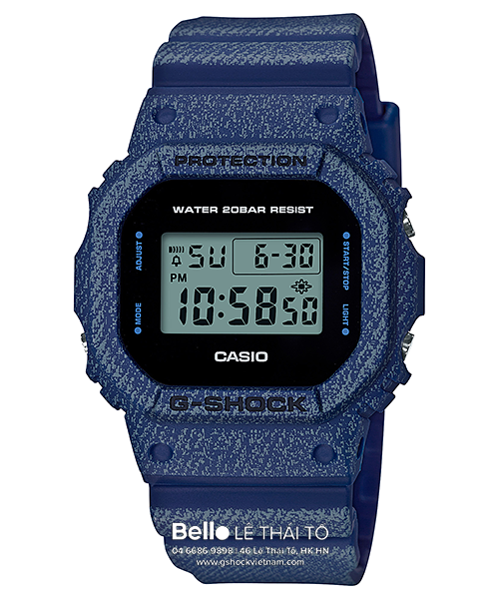
Hãy nên những ưu điểm và hạn chế của từng dụng cụ đo thời gian ở hình dưới đây?
Đồng hồ mặt trời
Đồng hồ cát
Đồng hồ điện tử

Slide 7
 | TIỆN ÍCH | HẠN CHẾ
Đồng hồ mặt trời | Giúp con người xa xưa biết được thời gian khi chưa có nhiều dụng cụ đo hiện đại như ngày nay. | Chiếc đồng hồ này không thể chỉ giờ vào những ngày âm u hay vào ban đêm.Nó cũng không chính xác vì mặt trời ở những góc khác nhau vào các thời điểm khác nhau trong năm; giờ có thể ngắn hơn hoặc dài hơn tùy thuộc vào mùa.Rất cồng kềnh.
Đồng hồ cát | Giúp con người đo được khoảng thời gian nhất định nào đó.Hiện nay có thể dùng làm món quà ý nghĩa tặng người khác. | Độ chính xác không cao
Đồng hồ điện tử | Độ chính xác cao, sai số ít, ít bị ảnh hưởng bởi các yếu tố bên ngoài.Nhỏ, gọn dễ sử dụng | Sau một thời gian dùng sẽ phải thay pin và chỉnh lại đồng hồ đo.

Slide 8
I. Đơn vị đo thời gian
- Trong hệ đơn vị đo lường hợp pháp của nước ta đơn vị cơ bản đo thời gian là giây, kí hiệu s.
- Trong thực tế thời gian còn được đo bằng nhiều đơn vị khác như: Phút, giờ, ngày, tháng, năm, thế kỷ …
Điền số thích hợp vào chỗ trống:
2,5h = .... phút = .......giây
1 ngày = .....giờ = ....... phút
40 giây = ......phút

Slide 9
I. Đơn vị đo thời gian
- Trong hệ đơn vị đo lường hợp pháp của nước ta đơn vị cơ bản đo thời gian là giây, kí hiệu s.
- Trong thực tế thời gian còn được đo bằng nhiều đơn vị khác như: Phút (min), giờ (h), ngày, tháng, năm, thế kỷ …
Điền số thích hợp vào chỗ trống:
2,5h = 150 phút = 9000 giây
1 ngày = 24 giờ = 1440 phút
40 giây = 2/3 phút

Slide 10
TÌM HIỂU THÊM
VỀ ĐƠN VỊ ĐO THỜI GIAN
ĐƠN VỊ ĐO THỜI GIAN
giây (s)
1 phút (min) = 60s
1 giờ (h) = 60 phút
1 ngày đêm = 24 giờ
Tuần
Tháng
Năm dương lịch
Thập niên
Thế kỉ
1 phân = 15s
1 khắc = 15 phút
1 canh = 2 giờ
Tuần trăng
Năm âm lịch

Slide 11
Để đo thời gian thì chúng ta dùng dụng cụ đo thời gian là gì?
II. Dụng cụ đo thời gian
Đồng hồ
- Đồng hồ là dụng cụ đo thời gian
- Một số loại đồng hồ: đồng hồ đeo tay, đồng hồ quả lắc, đồng hồ điện tử, đồng hồ bấm giây…

Slide 12
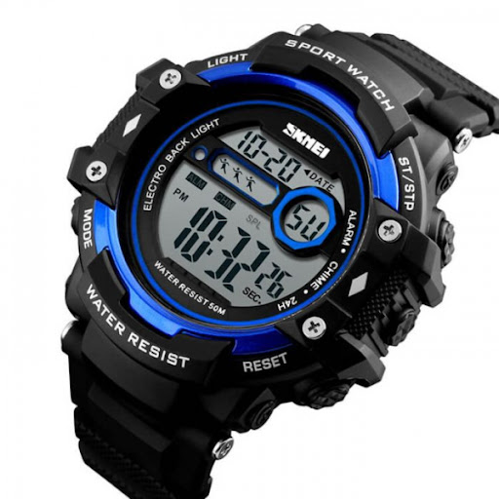
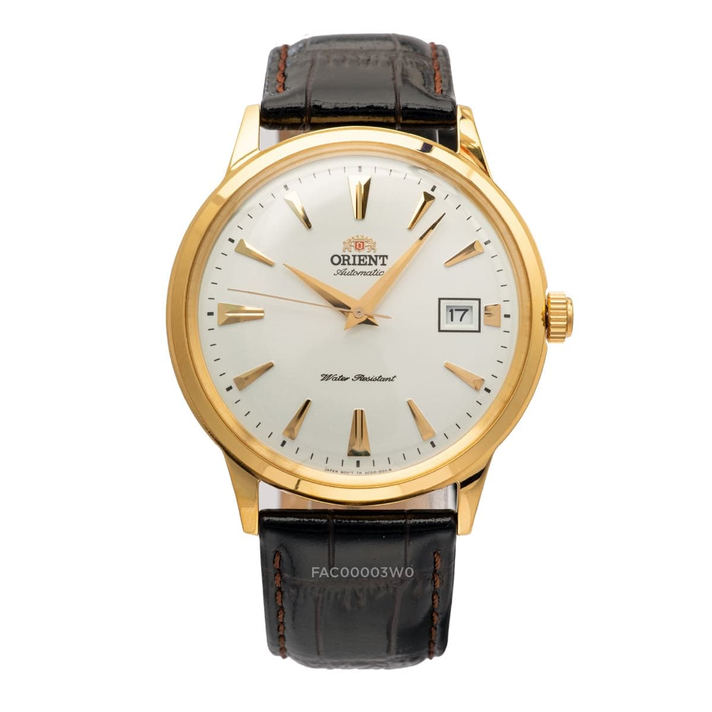
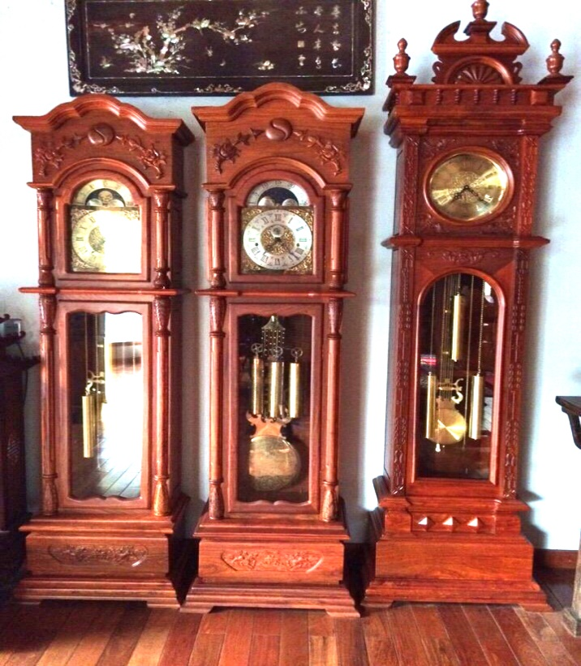
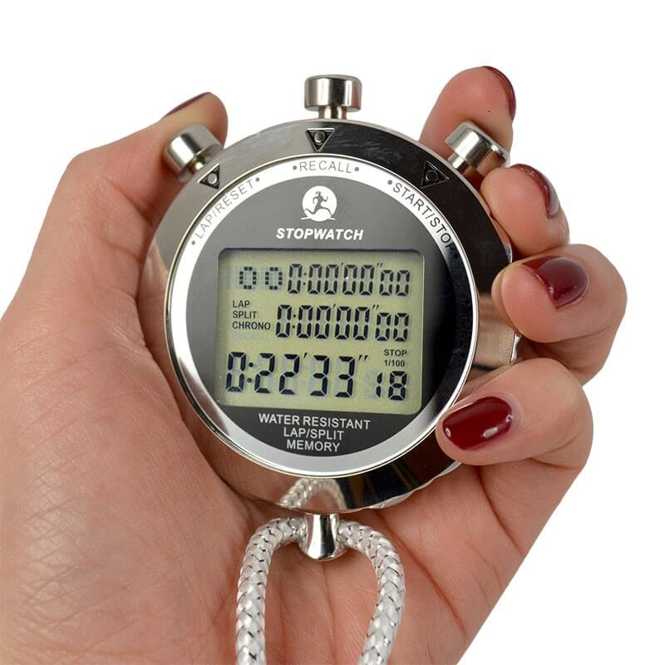
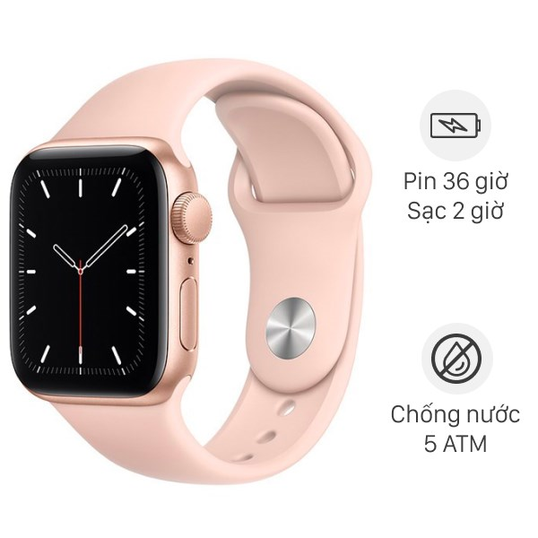
II. Dụng cụ đo thời gian

Slide 13

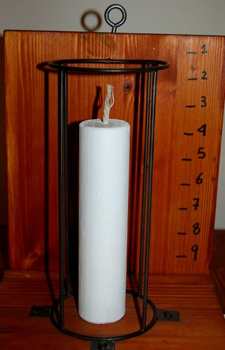
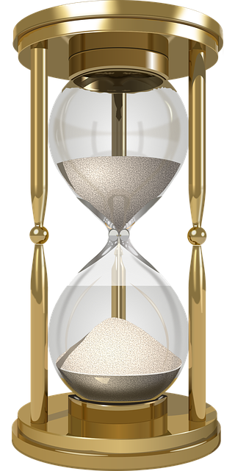
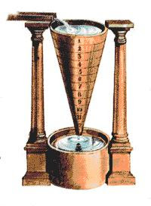
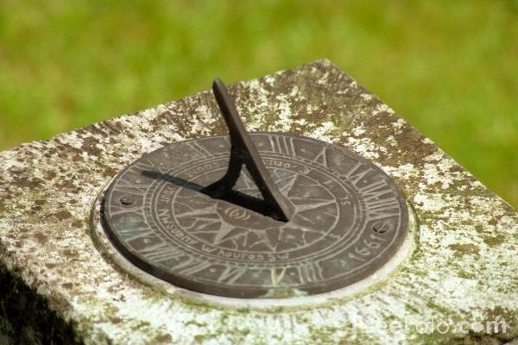
DỤNG CỤ ĐO THỜI GIAN CỔ
1
2
3
4
5

Slide 14
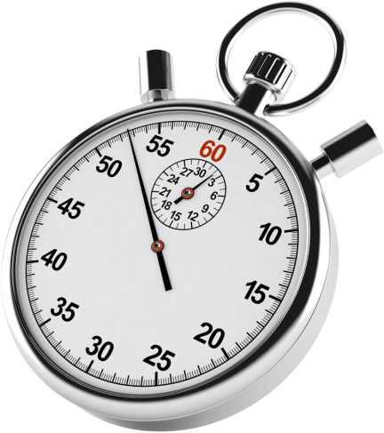
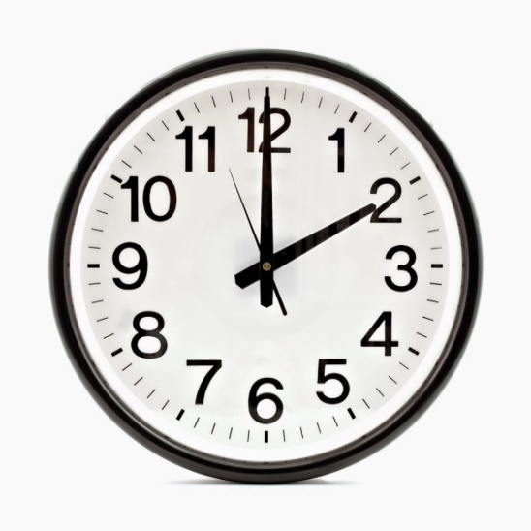
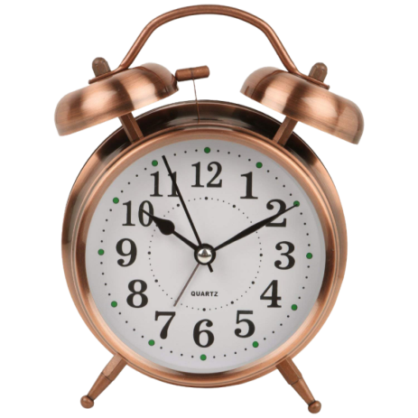
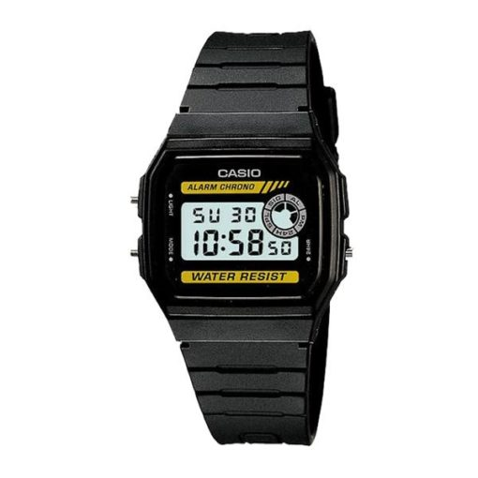
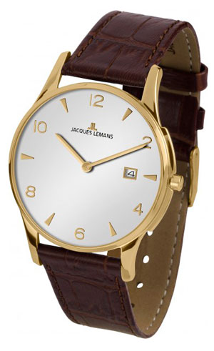
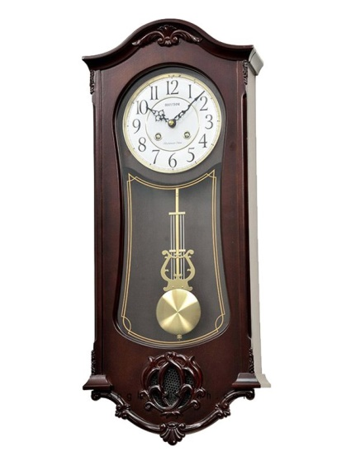
DỤNG CỤ ĐO THỜI GIAN HIỆN ĐẠI
1
3
5
2
4
6

Slide 15
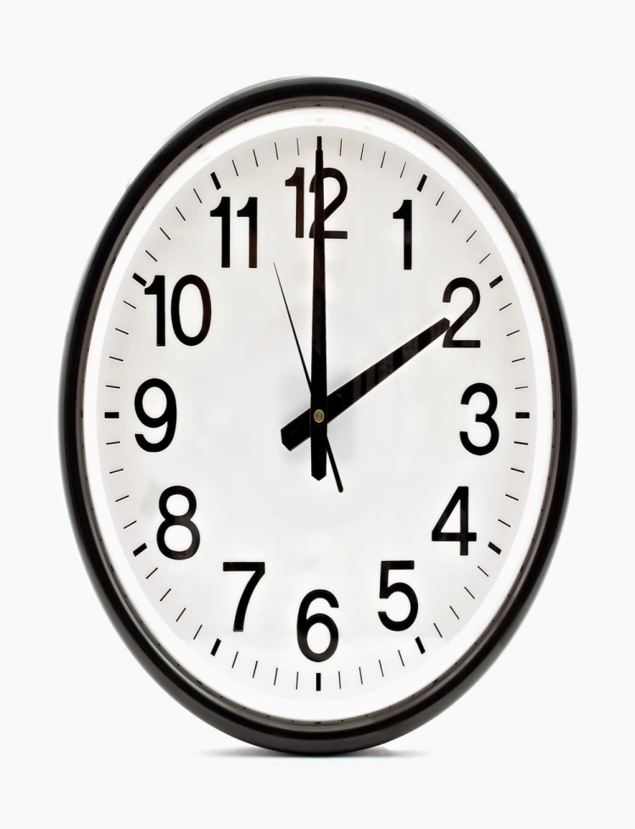
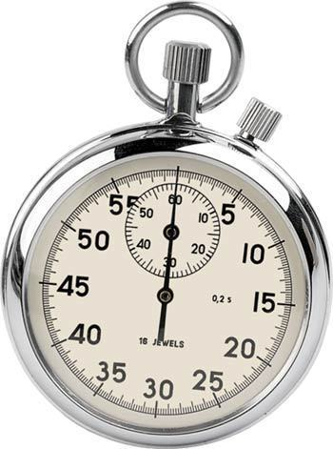
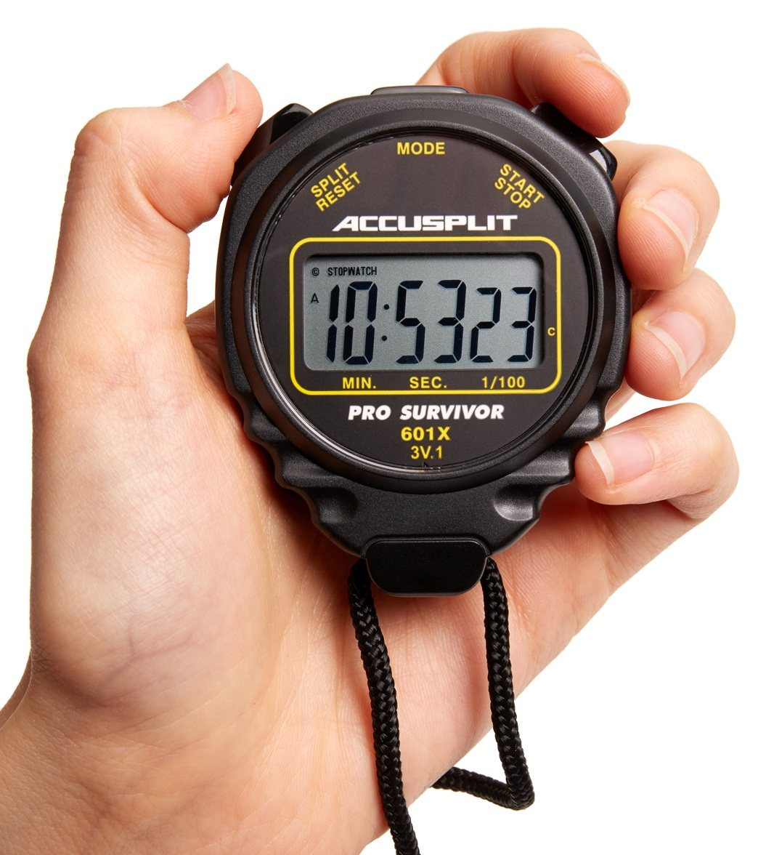
? Tìm ĐCNN của một số đồng hồ sau:
1
2
3
ĐCNN: 1s
ĐCNN: 0,2s
ĐCNN: 0,01s

Slide 16
1.Hãy mô tả tình huống cho thấy sự cần thiết của việc ước lượng thời gian trong đời sống ?
2.Hãy ước lượng thời gian đi bộ 1 vòng quanh lớp học. Sau đó kiểm tra kết quả bằng đồng hồ bấm giây.

Slide 17
*Một tình huống cho thấy sự cần thiết của việc ước lượng thời gian trong đời sống là:
– Khi đi làm, ta ước lượng được thời gian từ nhà đến nơi làm việc sẽ giúp chúng ta sắp xếp thời gian để không bị muộn giờ làm.
– Học sinh khi đi thi, biết ước lượng thời gian sẽ giúp phân bố thời gian hợp lí để làm bài đạt kết quả tốt nhất.
*Ước lượng thời gian đi bộ một vòng quanh lớp học khoảng 20 giây. Sau đó dùng đồng hồ bấm giây để kiểm tra.

Slide 18
1.Muốn đo thời gian thực hiện các thí nghiệm trong phòng thí nghiệm và các sự kiện thể thao, người ta thường sử dụng loại đồng hồ nào ? Tại sao ?
Muốn đo thời gian thực hiện các thí nghiệm trong phòng thí nghiệm và các sự kiện thể thao, người ta thường sử dụng đồng hồ bấm giây. Vì dụng cụ này cho kết quả nhanh và chính xác.

Slide 19
?2. Các thao tác nào sau đây là cần thiết khi dùng đồng hồ bấm giây ?
a.Nhấn nút Start (bắt đầu) để bắt đầu tính thời gian.
b.Nhấn nút Stop (dừng) đúng thời điểm kết thúc sự kiện.
c.Nhấn nút Reset (thiết lập) để đưa đồng hồ bấm giây về số 0 trước khi tiến hành đo.

Slide 20
Các thao tác cần thiết khi dùng đồng hồ bấm giây
B1. Nhấn nút Reset (thiết lập) để đưa đồng hồ bấm giây về số 0 trước khi tiến hành đo.
B2. Nhấn nút Start (bắt đầu) để bắt đầu tính thời gian.
B3. Nhấn nút Stop (dừng) đúng thời điểm kết thúc sự kiện.
Dùng đồng hồ bấm giây đo thời gian hát
bài “Đội ca”

Slide 21
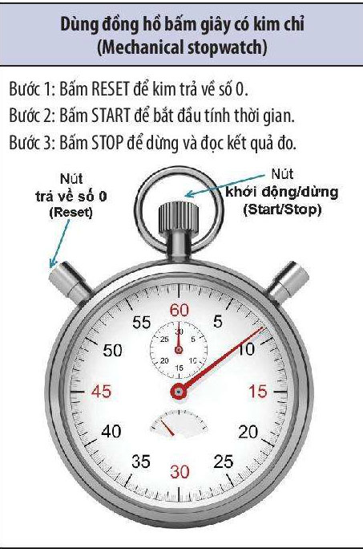
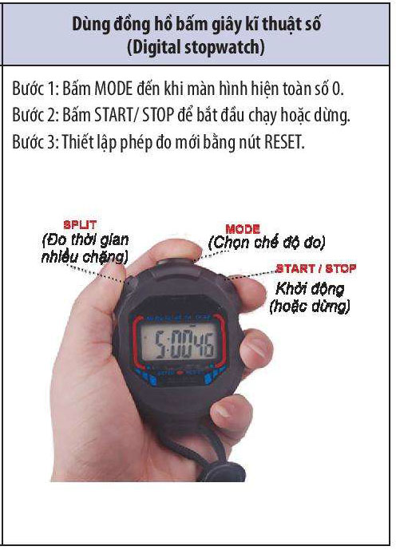
CÁCH ĐO THỜI GIAN

Slide 22
Nối cột A với cột B cho phù hợp
A | B
1. Đồng hồ treo tường | a. Dùng đo thời gian một sự kiện không cần chính xác cao.
2. Đồng hồ cát | b. Dùng để đo thời gian hằng ngày
3. Đồng hồ bấm giây | c. Dùng để do thời gian trong thi đấu thể thao, trong phòng thí nghiệm.

Slide 23
Các câu sau đúng hay sai
Nội dung | Đúng | Sai
1. 1giờ 20 phút = 3 800s
2. Muốn đo thời gian bằng đồng hồ bấm giây cần thực hiện thao tác sau B1. Nhấn nút Reset (thiết lập) để đưa đồng hồ bấm giây về số 0 trước khi tiến hành đo. B2. Nhấn nút Start (bắt đầu) để bắt đầu tính thời gian. B3. Nhấn nút Stop (dừng) đúng thời điểm kết thúc sự kiện.
3. Khi đo thời gian của 1 buổi học, ta chỉ nên sử dụng đồng hồ bấm giây thay vì dùng đồng hồ treo tường trong lớp học để có kết quả chính xác
(1h20p = 4.800s)
S
Đ
S

Slide 24
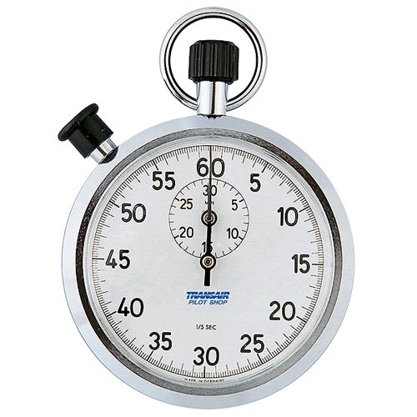
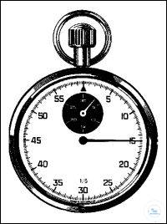
Trước khi tiến hành đo ta hiệu chỉnh kim đồng hồ về vạch nào là thuận tiện để chúng ta đo thời gian nhất. Về vạch số 0 hay để vạch nào thì để?
Hình 1
a b

Slide 25
CÁC BƯỚC ĐO THỜI GIAN BẰNG ĐỒNG HỒ ĐIỆN TỬ
Khi đo thời gian của một hoạt động, ta cần:
Ước lượng khoảng thời gian cần đo.
Nhấn nút Reset (thiết lập) để đưa đồng hồ bấm giây về số 0 trước khi tiến hành đo.
Nhấn nút star (bắt đầu) để bắt đầu tính thời gian.
Nhấn nút stop (kết thúc) đúng thời điểm để kết thúc sự kiện.

Slide 26

- Đơn vị đo thời gian là giây (s).
- Người ta dùng đồng hồ để đo thời gian.
- Cần sử dụng phép đo đúng cách để thu được kết quả đo chính xác.

Slide 27
HOẠT ĐỘNG TRẢI NGHIỆM
Tự thiết kế 1 cái đồng hồ cát đơn giản để sử dụng với các vật dụng như: chai nhựa, keo dính, cát …
Làm bài tập trong SBT từ bài 7.1 đến bài 7.5

Slide 28







Chúc các em luôn học giỏi

Slide 29


